Slide 1
ТЕМА:
“ДІЇ ПІД ЧАС ПОРАНЕННЯ”

Slide 2
Поранення - це:
нанесення людині рани різними предметами (кулями, уламками від ракет, снарядів )

Slide 4
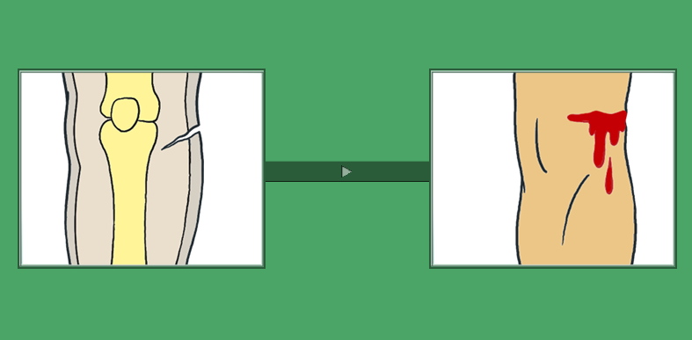
Ознаки поранення: біль,
кровотеча, порушення цілісності тканин.

Slide 6
1. Потрібно оглянути рану.

Slide 7
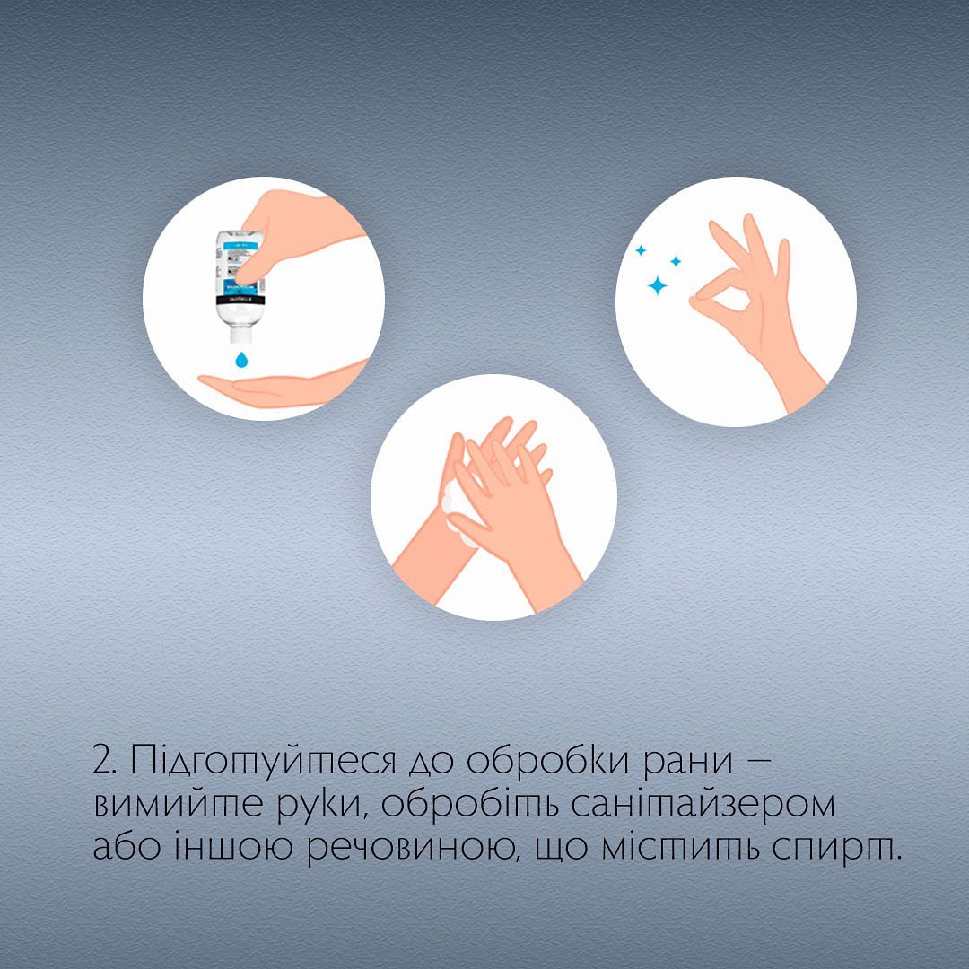
2. Потрібно помити руки або обробити їх спиртовим розчином.

Slide 8
3. Потрібно зупинити кровотечу. Промити рану.

Slide 9
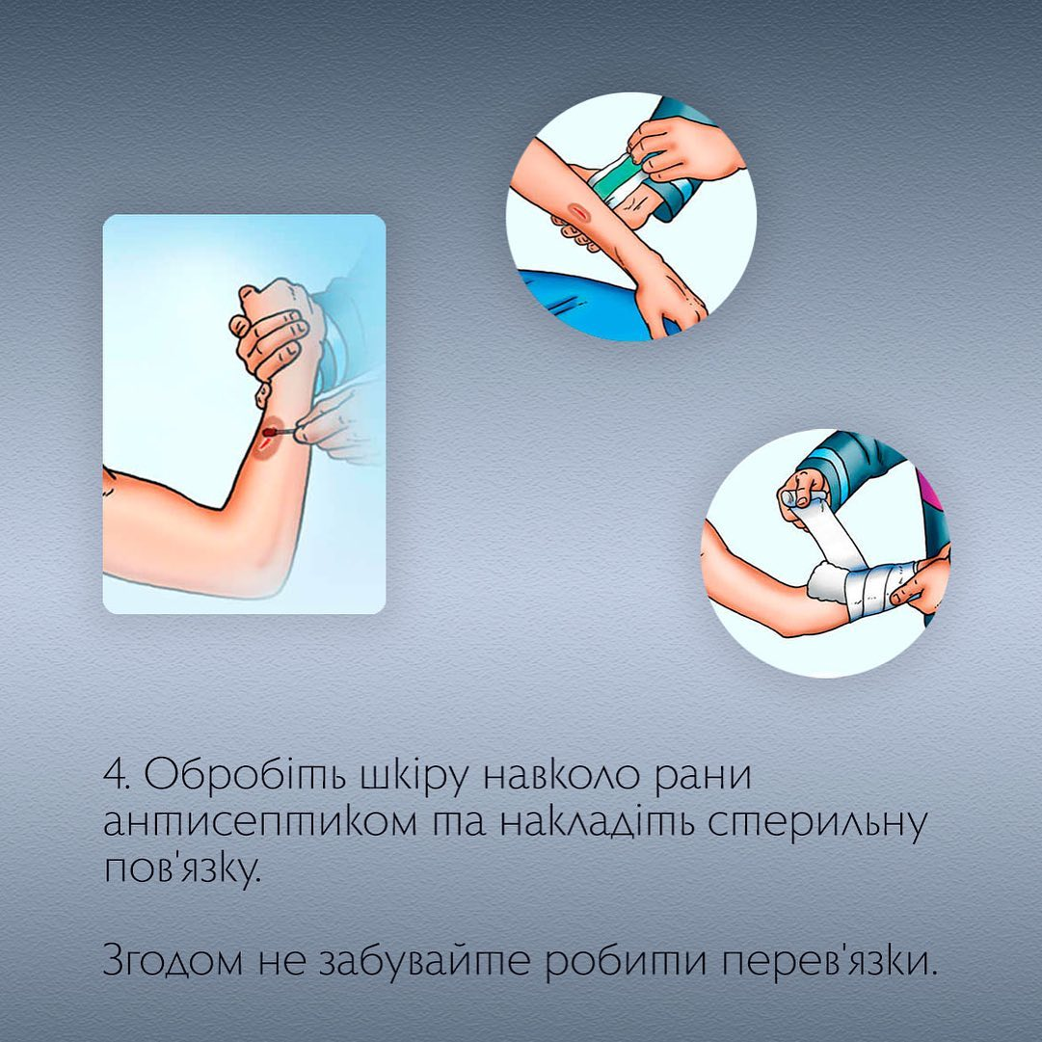
4. Потрібно обробити шкіру навколо рани.

Slide 10
5. Потрібно накласти стерильну пов’язку.

Slide 12
СЛОВНИК:
Поранення, рана, пошкодження, кровотеча.
Оглянути, зупинити, обробити, накласти.
Знеболювальний засіб — ліки.

Slide 13
ДЯКУЮ
ЗА
УВАГУ!
Notes:
13

